Slide 1

基本shell命令详细介绍
College of Information Science and Engineering
Shandong Agricultural University

Slide 2

文件管理
ls 浏览目录、pwd显示当前目录、cd进入目录
clear清屏
cp 复制文件、mv移动文件（重命名）、rm删除文件
touch 新建文件、ln 建文件链接
Mkdir 新建目录、rmdir删除目录
显示文件内容：cat、more可向后翻页、less前后翻页
选择文件部分内容输出： cut、head
查找文件：find、locate
按文件内容与指定字符串匹配查找文件
grep（涉及正则表达式）
chmod设置文件权限
*sort、wc、comm、diff
用户管理
passwd设置密码、who查询当前登录用户
useradd、usermod、userdel
groupadd、groupmod、groupdel
su、sudo 换为root身份
磁盘、软件包管理
mount 挂载磁盘
rpm 红帽的打包命令
tar 压缩包处理
进程管理
查看进程状态： ps 、top
kill终止进程
Notes:
格式：cp [可选项] sourcefile destfile
-d: 保留文件的链接
-p: 不更改文件的修改日期和时间
-R: 将指定目录下的子目录和文件一起复制
-b: 如果目标文件存在，先备份目标文件
-v: 显示命令的执行过程
格式：mv [可选项] sourcefile（目录） destfile（目录）
可选项
-f 强制覆盖已有的文件
-u 在目标文件比原文件新时，不覆盖
-v 在移动每个文件时给出响应
-b 当目标文件存在时，备份该文件
格式：rm [选项] 文件名
选项说明：
-i: 删除文件时要求确认(缺省的选项)
-r : 删除整个子目录
-f :强制删除，不要求确认
格式：file 文件名
作用: 显示文件类型
格式：touch [-acfm][-d <时间>][-t <日期时间>][文件]
创建空文件、更改文件的时间
a:更改文件的读取时间记录
m:更改文件的修改时间
d:设定日期与时间
t：设定文件的时间记录
c:如果亩的文件不存在，则不会建立新的文件
f:不用，只是为了与unix兼容
功能：逐行比较两个文本，列出其不同之处。他对给出的两个文件逐行的进行检查，并显示出两个文件中所有不同的行，不要求事先对文件进行排序
格式：diff [选项] file1 file2
b :忽略末尾的空行
c 采用上下文输出格式（提供3行上下文）
r 递归作用到各文件和目录上
在指定目录下查找文件或目录
格式：find [目录] [选项表达式]
说明：
目录：查找的目录，缺省为当前目录
-print 默认选项，显示要查找的目录及子目录下的文件
-name 文件名：指定要查找的文件
-user 用户名：指定用户的文件
-atime n: 查找n天前访问过的文件或近几天没有访问的文件
-mtime n : 查找n天前修改的文件
-type x(x=d,l,f)类型的文件
寻找命令的可执行程序（二进制文件）、源程序和使用手册。（在系统数据库中查找）
格式:whereis [选项] 文件名（命令名字）
选项说明
-b : 仅查找二进制文件
-m: 仅查找man手册文件
-s：仅查找源程序文件
类似的：
Which：在指定的目录中查找指定文件，只能用来查找可执行文件，只在PATH指定的目录中查找

Slide 3
实验问题
文件名有空格怎么办？
  用引号
  cp “4\ linux”linux4
  用转义符\
cp 4\ linux linux4
怎么对付“死机”、错误命令的耗时执行、终端不响应
  进程管理器？——进程查看及终止命令
  ps 、kill

Slide 4
进程管理：ps
最基本同时也是非常强大的进程查看命令。
  可以确定有哪些进程信息：运行的状态、是否结束、有没有僵死、哪些占用了过多的资源等。
  可以监控后台进程的工作情况
不带参数ps
  显示当前终端的系统进程
带参数：
  -a 显示“所有”“用户的”进程
  -x 显示所有控制台的进程，包括后台进程（包括与终端没关联的进程）。
  -u 显示进程用户名和起始时间
  -l 显示详细信息长格式。
  -r 只显示正在运行的前台进程。

Slide 5
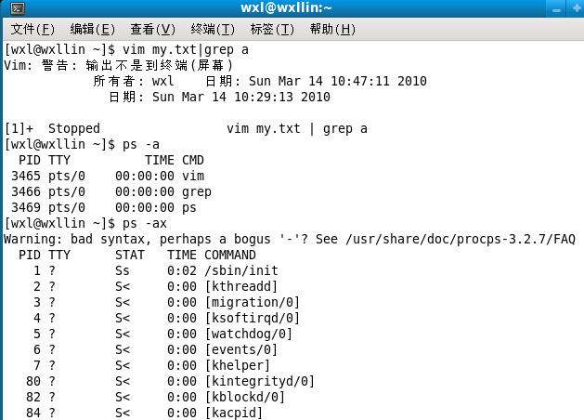
后台运行的进程，或不响应的进程只有用kill结束
ps查进程ID
Kill -9 3465
Notes:
x 显示所有程序，不以终端机来区分。
a 显示现行终端机下的所有程序，包括其他用户的程序。

Slide 6
kill
结束前台进程：CTRL+C
结束后台进程：kill命令
  执行kill时一定观察好，检查PID号，以免误删系统进程
  kill -9 PID
    无条件撤销进程
  kill执行是否成功，需要ps检查被结束进程号是否还存在
  不带参数：kill PID
  关闭打开文件

Slide 7
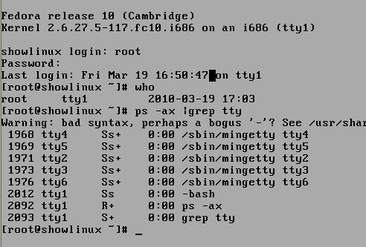
关掉死机的桌面或终端
默认启动进入命令行控制台tty1
  who 查看登录的用户情况
  ps –ax |grep tty 查看各终端上运行的进程

Slide 8
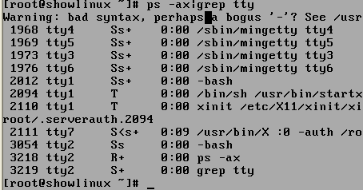
tty1中执行
Startx 启动图形桌面，tty7
Ctrl+alt+f2启动另一个控制台终端

Slide 9
关掉图形界面：ctrl + alt + back键
强制结束终端
  kill -9 进程号
  结束终端tty1 的 bash的进程号
  kil -9 2012
  由tty1的startx启动的tty7也会结束

Slide 10
默认窗口界面启动
结束终端的实验效果
  tty1是默认的桌面窗口界面。
  在桌面按ctrl + alt + back键会使窗口关闭后自动又重启。
  若在tty2下用前面的命令关闭tty1的终端进程，因为默认参数是启动窗口界面，所以桌面关闭后又在tty2自动启动。

Slide 11
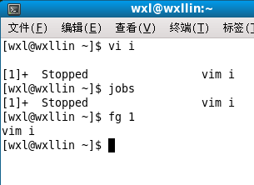
挂起
CTRL+Z 挂起当前的前台作业
jobs命令可查看挂起作业清单
  作业号 状态 命令名
fg 作业号：将挂起任务放回前台执行
bg 作业号：将挂起任务放到后台执行
  编辑文件中vi file
  CTRL + Z，转而执行其他命令
  jobs查看挂起任务号
  fg 任务号 恢复vi继续编辑

Slide 12
top
top命令和ps命令的基本作用是相同的，显示系统当前的进程及其状态，但是top是一个动态显示过程
  通过用户按键来不断刷新当前状态。如果在前台执行该命令，它将独占前台，直到用户终止该程序为止。
  提供了实时的对系统处理器的状态监视。它可以显示系统中CPU最“敏感”的任务列表。该命令可以按CPU使用、内存使用和执行时间对任务进行排序
  它的很多特性都可以通过交互式命令、或者在个人定制文件中进行设定。
Notes:
（1）CPU：处理器号（仅当多处理器系统时列出）
（2）TTY：终端名
（3）PID：进程号
（4）USERNAME：用户名
（5）PRI:任务的优先级
（6）NICE：任务的nice值，一个具有较低值的进程在系统上将具有优先权。可以通过改变nice值提高某些进程速度，但是这实际上是一种交易，因为那些nice值被升高的进程此时将运行得很慢。
（7）SIZE：任务的代码加上数据再加上栈空间的大小。
（8）RES：任务使用的物理内存的总数量。
（9）STATE：任务的状态
（10）TIME：自任务开始时使用的总CPU时间,单位为秒，如153:43，对应是153秒43毫秒
（11）%WCPU：进程的CPU利用率权重百分比
（12）%CPU：进程的原始的CPU利用率百分比，自上一次屏幕刷新以来任务占用CPU 时间的份额
（13）COMMAND：启动进程的命令名。如果名字太长而不能在一行显示时，它将被截短
w命令
也用于显示登录到系统的用户情况，但是与who不同的是，w命令功能更加强大，它不但可以显示有谁登录到系统，还可以显示出这些用户当前正在进行的工作，并且统计数据相对who命令来说更加详细和科学。
显示项目按以下顺序排列：当前时间，系统启动到现在的时间，登录用户的数目，系统在最近1秒、5秒和15秒的平均负载。然后是每个用户的各项数据，项目显示顺序如下：登录帐号、终端名称、远程主机名、登录时间、空闲时间、JCPU、PCPU、当前正在运行进程的命令行
Jcpu:从用户登录系统使用一个TTY之后，所执行的所有程序所消耗的CPU时间
Pcpu：目前执行的程序所使用的时间

Slide 13
显示结果排序
  缺省按照cpu使用情况排序
  m键：按照内存排序
  t键：运行时间进行排序
  u键，键入用户名，查看某一用户的CPU使用情况
  k键， 输入PID，可终止某一进程
  q键，退出top

Slide 14
文件管理：ls
ls –参数 文件列表
浏览显示类参数
-l 列出文件的周详信息。
-F 每个文件名后附上一个字符以说明该文件的类型，“*”普通文件；“/”目录；“@”符号链接；“|”表示FIFOs；“=”表示套接字(sockets)。
-a 显示包括以 . 开头的隐含文件的所有文件
-A 显示除 “.”和“..”外的所有文件
-R 列出所有子目录下的文件。
-i 输出文件的 i 节点的索引信息。可在根据inode节点地址判断文件的链接情况时使用。
Notes:
参考资料：【1】Linux常用命令全集.chm

Slide 15
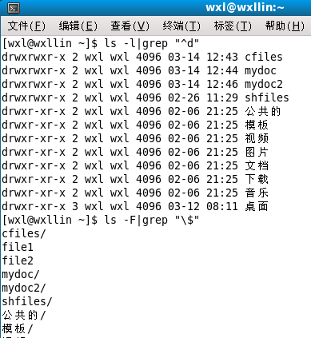
只查看当前目录下的子目录
查看-l浏览下以d开头的行
查看-F浏览下以/结尾的行
注意斜杠方向

Slide 16
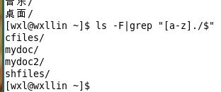
查看英文名的子目录
∧表示开始位置，$表示结束位置，[a-z]表示字符的范围，.表示任意字符出现一次或更多次
查看以英文字母开头，/结束的行

Slide 17
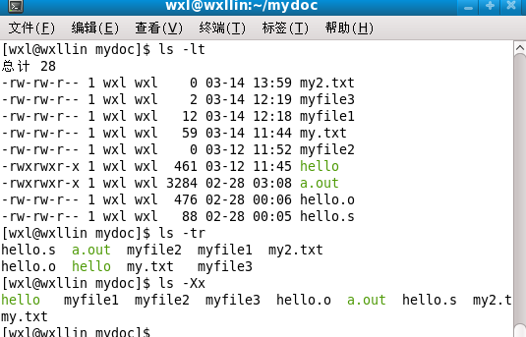
排序类参数
-t 以时间排序time。
-u 以文件上次被访问的时间排序used
-S 以文件大小排序size
-r 与排序的参数结合用，实现反序reorder
-X 以文件的扩展名(最后一个 . 后的字符)排序。
排序类的还有：c，f，u，U，r，横竖向：x，C

Slide 18
wc
-c 字节
-w word
-l line
统计当前目录下的文件数和目录数
# ls -l |grep "^-"|wc –l
# ls -l |grep "^d"|wc -l

Slide 19
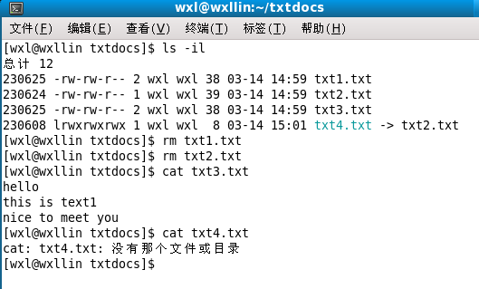
ln
$ln txt1.txt txt3.txt
$ln –s txt2.txt txt4.txt
硬链接主要用于对重要的文件做备份，
软链接主要起快捷方式的作用
回忆操作系统中索引结点概念

Slide 20
查看硬链接
紧跟权限后的数字描述了硬链接数
# ls -il
606274 lrwxrwxrwx 1 root root 8 Sep 30 17:00 test1 -> testfile
606292 lrwxrwxrwx 1 root root 8 Sep 30 17:00 test2 -> testfile
606262 -rw-r--r-- 4 root root 0 Sep 30 16:59 test3
606262 -rw-r--r-- 4 root root 0 Sep 30 16:59 test4
606262 -rw-r--r-- 4 root root 0 Sep 30 16:59 test5
606299 lrwxrwxrwx 1 root root 8 Sep 30 17:06 test6 -> testfile
606262 -rw-r--r-- 4 root root 0 Sep 30 16:59 testfile
  第一列是文件的inode
  testfile一共有4个硬链接：除了testfile自身的，还有三个硬链接链接到文件的inode：test3 test4 test5与其inode号一样
一个目录至少有2个硬链接
  一个是目录本身的相对目录“.”指向自己
  一个是目录子目录的父目录 “..”也指向自己。所以新建一个子目录，其父目录的硬链接数会增1.

Slide 21
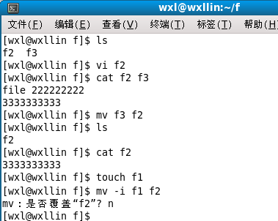
mv
[-参数] ][-S <附加字尾>][-V <方法>] 源 目标
-f 若目标文件或目录名已存在则直接覆盖（缺省参数复制文件时也是覆盖）
-i 覆盖前先行询问用户。
-u 在移动或更改文件名时，若目标文件已存在，且其文件日期比源文件新，则不覆盖目标文件。
-v 执行时显示详细的信息。
-b 若需覆盖文件，则覆盖前先backup
  -S<附加字尾>，与-b参数一并使用，可指定备份文件的所要附加的字尾。
  -V=<方法> 与-b参数一并使用，可指定备份的方法。
安全的方法
alisa mm=‘mv –i’

Slide 22
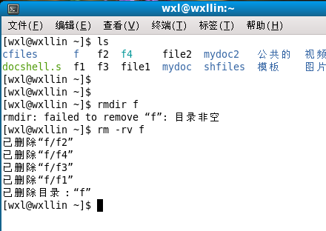
rm
[–参数] 文件或目录
默认是删文件，删目录必须加上参数“-r”
-i 删除前先询问用户
-f 强制删除文件或目录。
-r 递归处理，将指定目录下的所有文件及子目录一并处理(或-R) 。
-v 显示指令执行过程

Slide 23
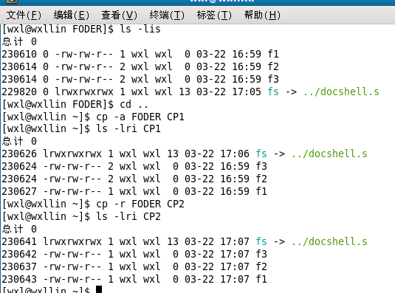
cp
[–参数] [-S <附加字尾>][-V <方法>]
源（组） 目标文件（目录）
- a 通常在拷贝目录时使用。保留链接、文件属性，并递归地拷贝目录，作用等于dpr选项的组合。
  - d 拷贝时保留链接。
  - p 把修改时间和访问权限等属性也复制到新文件
  - r 此时目标文件必须为一个目录名。将递归复制该目录下所有的子目录和文件。（-R）
- f目标文件已存在的直接覆盖而不提示。
- i 覆盖目标文件之前给出提示需求用户确认。
- l 不作拷贝，给源文件建硬链接文件。

Slide 24
cp *.c Finished
将当前目录下的所有的C语言程序文件拷贝至 Finished 子目录中
cp -a old/* new/
ls -laR new/
bash环境下cp使用*不能匹配类似.开头的隐含文件。
上述复制命令，隐含的.test文件没有一齐拷贝到目录new。

Slide 25
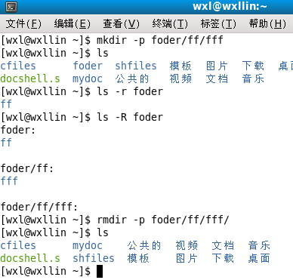
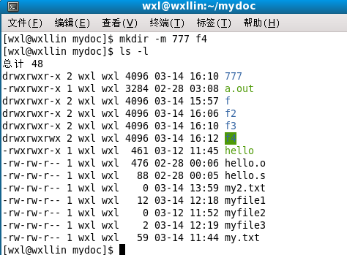
mkdir、rmdir
mkdir
-p 建目录组，要建立目录的上层目录不存在会一并建立上层目录
-m 建立目录时同时设置目录的权限。
rmdir：删除空目录
-p 删除指定目录后，若该目录的上层目录已变成空目录，则将其一并删除。

Slide 26
chmod
[-参数][选项] 文件和目录列表
文字设定法
  $chmod o+w my.txt
  $chmod ug+w,o-w my.txt
  $chmod +w my.txt
  $chmod –R +w myfoder（-R子目录递归处理）
  u:所有者；g:同组用户；o:其他用户；a：所有用户（默认）
  r；w；x；（其他属性s， t， u， g， o）
数字设定法
  用八进制数对应顺序rwx
  如777：111 111 111 即rwxrwxrwx
  664：110 110 100 即rw-rw-r—
Notes:
-c : 若该档案权限确实已经更改，才显示其更改动作 -f : 若该档案权限无法被更改也不要显示错误讯息
-v : 显示权限变更的详细资料
-R : 对目前目录下的所有档案与子目录进行相同的权限变更(即以递回的方式逐个变更)
试试用root身份建立文件，用普通用户改写

Slide 27
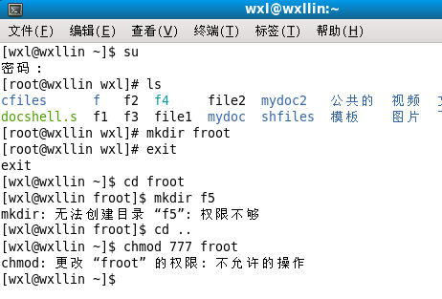
与权限相关的身份命令
sudo
  fedora默认新建的用户不在sudo组，需要编辑/etc/sudoers文件将用户加入
  修改配置文件又需要su到root身份
su
  切换到root身份
  su -，切换身份时将root的环境变量也带过去。
root是超级用户，所以可以在任何普通用户主目录中建目录。
但wxl却没有权限操作root的文件及目录。
除非root修改权限
试一试：
chmod 700 -R mydiary mybook
将私人的多个文件夹设置别人没有任何权限

Slide 28
cat
把一个或多个档案串连接后传到基本输出
-n 由 1 开始对所有输出的行数编号
-b -n 相似，只不过对于空白行不编号
-s 遇到有连续两行以上的空白行，就代换为一行的空白行
例：
  cat -n textfile1 > textfile2
  把 textfile1 的内容加上行号后输入 textfile2
  cat -b textfile1 textfile2 >> textfile3
  把 textfile1 和 textfile2 的档案内容加上行号（空白行不加）之后将内容附加到 textfile3

Slide 29
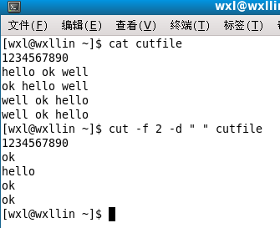
cut
cut –c n1-n2 file
  显示每行从开头算起 n1 到 n2 的文字。
cut –f 2 –d “ ” file
  以空格为制定字段定界符，显示第2个字段
常用于对/etc/passwd类的文件进行处理

Slide 30
find
-参数 [目录列表] [匹配标准]
在指定目录下查找文件或目录，缺省时查找当前目录
  -print 默认选项，显示要查找的目录及子目录下的文件
  -name 文件名：指定要查找的文件
  -user 用户名：指定用户的文件
  -size ±n 大于或小于指定大小的文件
    缺省单位为b，代表512字节的块
  -type x(x=d,l,f…)类型的文件
    c字符设备文件、b块设备文件、d目录、l符号链接文件、f普通文件、p管道文件
  -atime n –amin n: 查找n天、分钟前访问过的文件
Notes:
amin n 查找n分钟以前被访问过的所有文件.
atime n 查找n天以前被访问过的所有文件
mmin n 查找n分钟以前文件内容被修改过的所有文件.
mtime n 查找n天以前文件内容被修改过的所有文件.
cmin n 查找n分钟以前文件状态被修改过的所有文件.
ctime n 查找n天以前文件状态被修改过的所有文件.

Slide 31
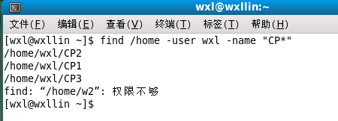
注意参数不能用首字母缩写

Slide 32
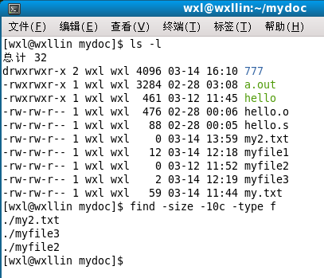
按大小搜索10字节内的普通文件

Slide 33
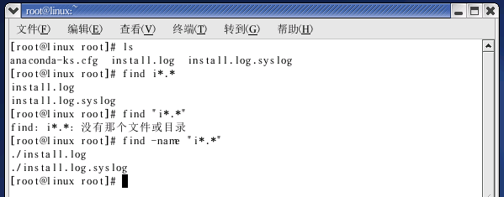
通配符引号问题
-name参数下字符串加引号
其他参数练习
  find . –amin 10
当前目录系统最后10分钟访问的文件

Slide 34
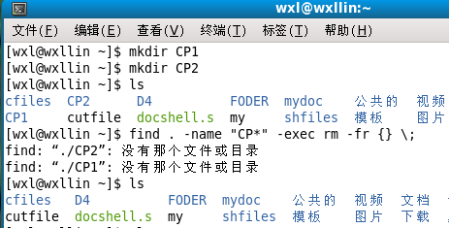
-exec
末尾要加转义符和分号

Slide 35
查找命令小结
find | locate | whereis | which
功能最强查找任意文件 | 在数据库中查找文件，较find 快 | 在数据库中查找二进制文件、源程序文件或说明、文件 | 在PATH指定的路径中查找可执行文件

Slide 36
用户管理
root用户、普通用户、虚拟用户（系统运行需要的一些特定用户，不具有登录能力）
账户配置文件
  /etc/passwd：
  管理用户主要是通过修改此配置文件完成的!
  一行表示一个账户，7个段位用“：”分隔
  用户名：口令：标识号：组标识号：用户全称：主目录：登录shell
  /etc/shadow：实际存放用户口令的文件

Slide 37
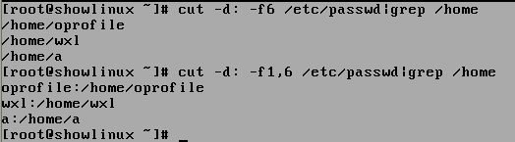
查询系统中所有用户
  cut –d : -f 1 /etc/passwd
有多少普通用户
  cut –d: -f1,6 /etc/passwd |grep /home

Slide 38
其他用户练习
passwd username 修改口令（-l/-u锁/解锁用户口令）
useradd –d /home/myfoder user1
  新建用户user1并指定主目录
useradd –g root user2（usermod –g 新组 原组）
  新建用户user2并指定组
usermod –l 新登录名 原登录名
  usermod –c 新全名 原全名
userdel –r user1
  删除用户时一同删除主目录
组操作/etc/group
  gpasswd –a 新加用户名 组名（-d 删除用户名 组名）
账户信息显示
  finger、groups、id、who

Slide 39
磁盘、设备管理
加块新硬盘（U盘）
  fdisk分区
  mkfs创建文件系统
  mount挂载文件系统（或修改/etc/fstab设置开机自动挂载文件系统）
  umount卸载文件系统

Slide 40
分区工具fdisk
  fdisk -l 列出硬盘分区信息
  fdisk /dev/sda 交互模式操作sda设备
    m显示所有可用命令
    p显示硬盘分区信息
    n、e、p创建新、扩展、主分区
    t更改分区文件系统
    d删除硬盘分区
    w、q保存、不保存退出
格式化文件系统mkfs
  mkfs –t ext3 /dev/sda5

Slide 41
mount
3、挂装文件系统
格式：
mount [选项] [-t 文件系统类型] 设备名 挂载目录名
选项
  r 只读
  w 读写
文件系统类型（光盘、磁盘两大类）
  光盘：iso9660
  U盘：vfat
  dos(fat16): msdos
  windows(fat32 ): vfat
  windowsnt : ntfs

Slide 42
mount命令没有建立挂载点的功能，因此你应该确保执行mount命令时，挂载点已经存在
-t 指定设备的文件系统类型
auto 自动检测文件系统
挂载windows分区、软盘、光盘
  mount -t vfat /dev/hda1 /mnt/win
  mount -t msdos /dev/fd0 /mnt/floppy
  mount -t iso9660 /dev/cdrom /mnt/cdrom
-o 指定挂载时的选项，见备注
  mount –o ro /dev/sda5 /mnt/tem
  以只读方式挂载sda5分区到tem目录
Notes:
-o<选项> 指定挂载文件系统时的选项。有些也可用在/etc/fstab中。常用的有
codepage=XXX 代码页
iocharset=XXX 字符集
ro 以只读方式挂载
rw 以读写方式挂载
nouser 使一般用户无法挂载
user 可以让一般用户挂载设备

Slide 43
开机自动挂载
修改配置文件：/etc/fstab。共6列
  第4列挂载选项就有mount命令中-o使用的参数
  光驱的参数设置为noauto不自动挂载。如果要设成自动挂载，要确保每次开机时你的光驱和软驱里都要有盘
文件末尾手工添加windows下的C；D盘
  codepage=936、iocharset=cp936：支持中文文件名
  defaults实际上包含了一组默认参数,见备注：
设备名 挂载点 文件系统类型 挂载参数 转存选项 文件系统检查选项
/dev/cdrom /mnt/cdrom iso9660 noauto,codepage=936,iocharset=gb2312 0 0
/dev/hda1 /mnt/winc vfat defaults,codepage=936,iocharset=cp936 0 0
/dev/hda5 /mnt/wind vfat defaults,codepage=936,iocharset=cp936 0 0
Notes:
defaults实际上包含了一组默认参数：
rw 以可读写模式挂载
suid 开启用户ID和群组ID设置位
dev 可解读文件系统上的字符或区块设备
exec 可执行二进制文件
auto 自动挂载
nouser 使一般用户无法挂载
async 以非同步方式执行文件系统的输入输出操作

Slide 44
压缩包的管理
打包：将多个文件和目录变为一个总文件
压缩：将一个大文件通过压缩算法编程一个小文件
linux许多压缩程序只能对一个文件操作，对多个文件压缩需要先打包，然后压缩。
打包tar
压缩gzip

Slide 45
tar
tar -主选项 [辅选项] 包名 [文件或者源/目的目录]
主选项：必须要有
  -c 建立新的备份文件
  -x 从档案文件中释放文件
  -t 列出备份文件的内容
  -r 新增文件到已存在的备份文件的结尾部分
  -u 用新增文件更新包里的文件，如果文件没有，则追加到包的最后
辅选项：
  -f 使用档案文件或设备，这个选项通常是必选的，且写在最后，与文件名紧挨着。
  -v 详细报告tar处理的文件信息。
  -j 用bzip2压缩，压缩率大于 z
  -z 用gnzip压缩处理备份文件
常用组合
cvf、xvf、cvjf、xvjf、cvzf、xvzf
看扩展名决定用j、z否
.tar 不压缩
.tar.gz 用gnzip压缩
.tar.bz2 用 bzip2 压缩

Slide 46
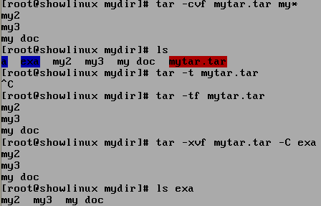
解包到指定目录需要参数C

Slide 47
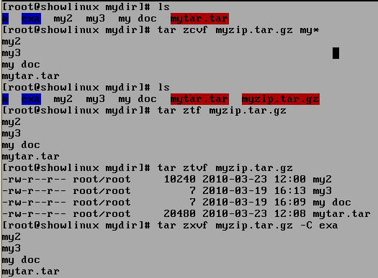
gzip、gunzip压缩解压程序由GUN开发。以gz为扩展名。tar中使用参数“z”调用。

Slide 48
压缩程序
zip、 unzip：zip格式的压缩文件
gzip、 gunzip：.gz格式的压缩文件
gzip myfile
gzip -d myfile.gz
把当前目录下的每个文件压缩成.gz文件。
  $ gzip *
把当前目录下的每个压缩文件解压，并列出详细的信息。
  $ gzip -dv *.gz
详细显示每个压缩文件的信息，并不解压。
  $ gzip -l *.gz
将压缩文件text.zip在指定目录/tmp下解压缩，如果已有相同的文件存在，要求unzip命令不覆盖原先的文件。
  $ unzip -n text.zip -d /tmp
查看压缩文件目录，但不解压。
  $ unzip -v text.zip
Notes:
gzip命令
减少文件大小有两个明显的好处，一是可以减少存储空间，二是通过网络传输文件时，可以减少传输的时间。gzip是在Linux系统中经常使用的一个对文件进行压缩和解压缩的命令，既方便又好用。
语法：gzip ［选项］ 压缩（解压缩）的文件名
各选项的含义：
-c 将输出写到标准输出上，并保留原有文件。
-d 将压缩文件解压。
-l 对每个压缩文件，显示下列字段：
压缩文件的大小
未压缩文件的大小
压缩比
未压缩文件的名字
-r 递归式地查找指定目录并压缩其中的所有文件或者是解压缩。
-t 测试，检查压缩文件是否完整。
-v 对每一个压缩和解压的文件，显示文件名和压缩比。
-num 用指定的数字num调整压缩的速度，-1或--fast表示最快压缩方法（低压缩比），-9或--best表示最慢压缩方法（高压缩比）。系统缺省值为6。
unzip命令
用MS Windows下的压缩软件winzip压缩的文件如何在Linux系统下展开呢？可以用unzip命令，该命令用于解扩展名为.zip的压缩文件。
语法：unzip ［选项］ 压缩文件名.zip
各选项的含义分别为：
-x 文件列表 解压缩文件，但不包括指定的file文件。
-v 查看压缩文件目录，但不解压。
-t 测试文件有无损坏，但不解压。
-d 目录 把压缩文件解到指定目录下。
-z 只显示压缩文件的注解。
-n 不覆盖已经存在的文件。
-o 覆盖已存在的文件且不要求用户确认。
-j 不重建文档的目录结构，把所有文件解压到同一目录下。
本文来自CSDN博客，转载请标明出处：http://blog.csdn.net/lllxy/archive/2007/07/11/1685425.aspx

Slide 49
课后问题FAQ
结束进程需要用到哪些命令？
浏览指定目录下的目录
删除有内容的目录？
如何查找一个昨天建的c程序文件？
用户信息存放在那个文件
如何挂载一个windows文件系统的分区或硬盘？
怎么压缩解压tar.gz包？

Slide 50
作 业
练习本课件给出的例子，达到基本熟悉。
实验结束后，用查找、删除、通配符等删除本次实验新建的文件和目录。
不能总是为了练命令而练命令，根据应用需求练习。给自己提问题。
我想实现点什么？
思考需要用什么命令完成，然后实现你的想法。

Slide 51
联机帮助
1. 显示帮助手册
通常使用者只要在命令man后，输入想要获取的命令的名称（例如ls），man就会列出一份完整的说明，其内容包括命令语法、各选项的意义以及相关命令等。该命令的一般形式为：
man [选项] 命令名称
常用选项 说 明
-S 根据章节显示，由于一个命令名称可能会有很多 类别，其类别说明如表2-14所示。
-f 只显示出命令的功能而不显示其中详细的说明文件
-w 不显示手册页，只显示将被格式化和显示的文件所在 位置。
-a 显示所有的手册页，而不是只显示第一个。
-E 在每行的末尾显示$符号

Slide 52
man命令的章节常用选项
章节 说 明
1 一般使用者的命令
2 系统调用的命令
3 C语言函数库的命令
4 有关驱动程序和系统设备的解释
5 配置文件的解释
6 游戏程序的命令
7 其它的软件或程序、有关系统维护命令

Slide 53
2. 系统帮助文档
help命令用于查看所有Shell命令。用户可以通过该命令寻求Shell命令的用法，只需在所查找的命令后输入help命令，就可以看到所查命令的内容了。
例如：查看cd命令的使用方法。
$ cd --help
3. whereis命令
这个程序的主要功能是寻找一个命令所在的位置。例如，最常用的ls命令，它是在/bin这个目录下的。如果希望知道某个命令存在哪一个目录下，可以用whereis命令来查询。该命令的一般形式为：
whereis [选项] 命令名。
说明：一般直接使用不加选项的whereis命令，但用户也可根据特殊需要选用它的一些选项。该命令中各选项的说明如表2-14所示。

Slide 54
whereis命令的常用选项
章节 说 明
-b 只查找二进制文件
-m 查找主要文件
-s 查找来源
-u 查找不常用的记录文件
例如：查找cd命令二进行文件在什么目录下。可使用如下命令：
$ whereis -b cd

